Slide 1

Дипломный проект
Тема: Спроектировать Web-приложение почтового отделения для управления подписками на периодические издания.
Выполнил: Полица Денис Андреевич
группа: ВПУ 911, 2022 год

Slide 2
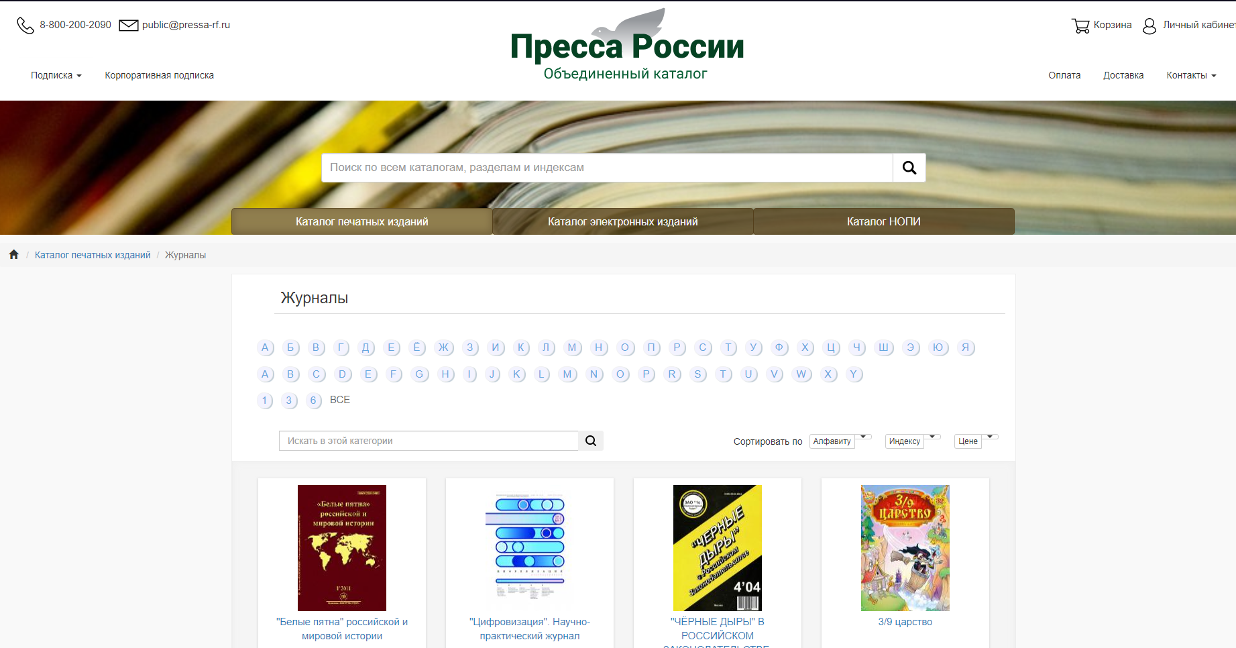
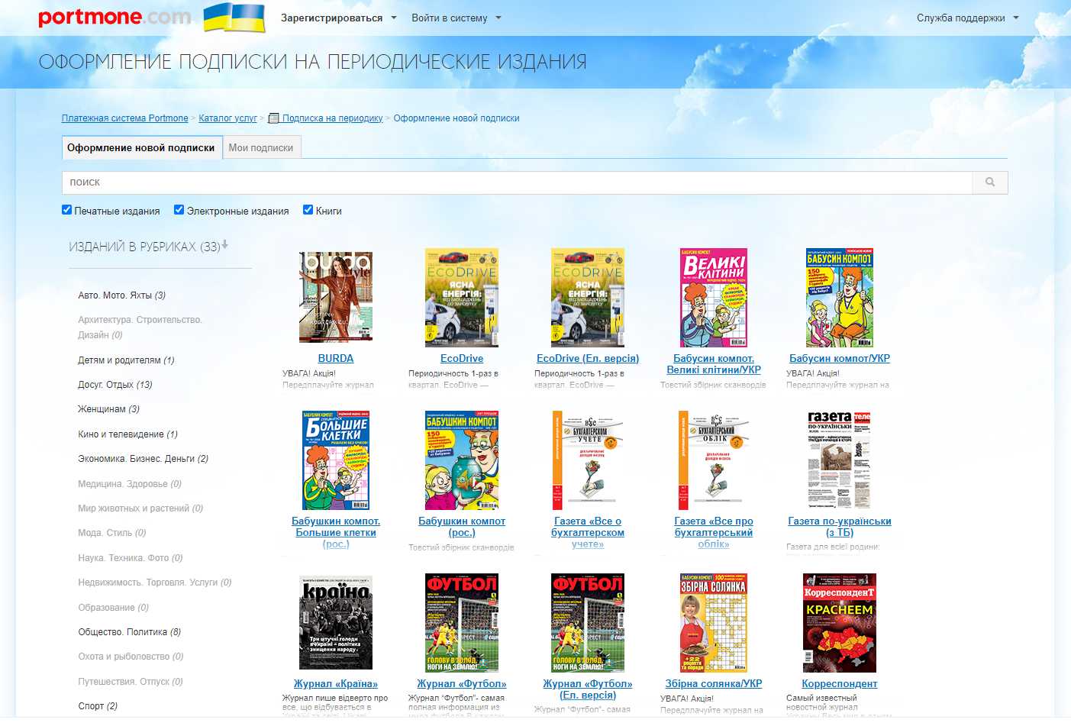
Аналоги:
При разработке проекта я ориентировался на: portmone и Пресса России. Они мне помогли построить пользовательский интерфейс.
группа: ВПУ 911, 2022 год

Slide 3






Используемые технологии:
Back-end: Python, Django
Front-end: JavaScript, React
Database: MySQL
Вспомогательные технологии:
Bootstrap: стилизация интерфейса
Django REST Framework: API фреймворк для Django
И другие…
группа: ВПУ 911, 2022 год

Slide 4
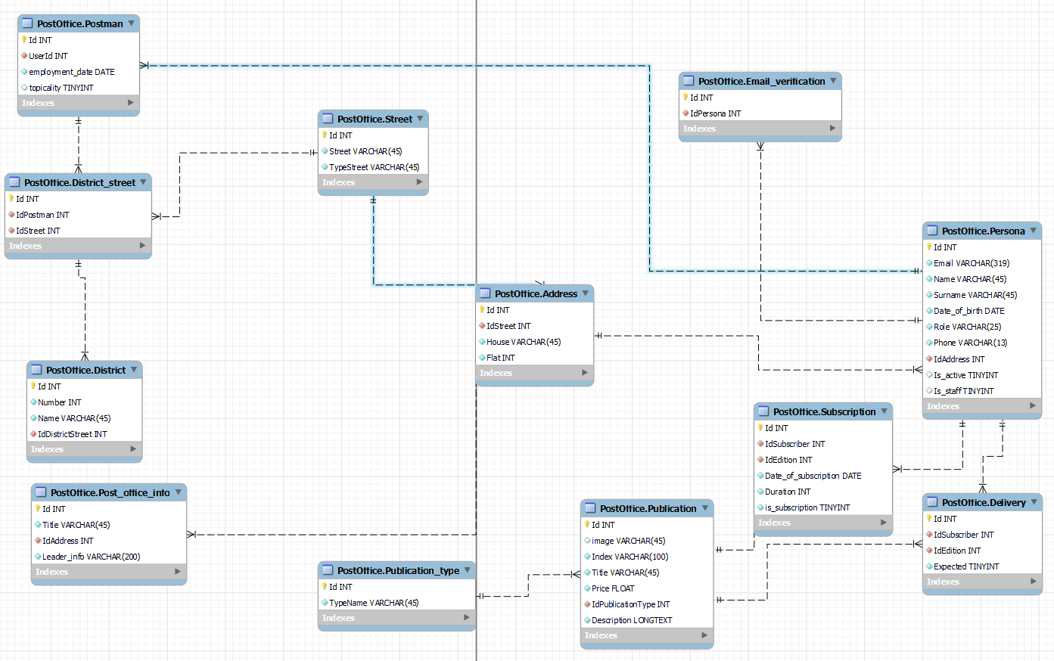
Схема базы данных
группа: ВПУ 911, 2022 год

Slide 5
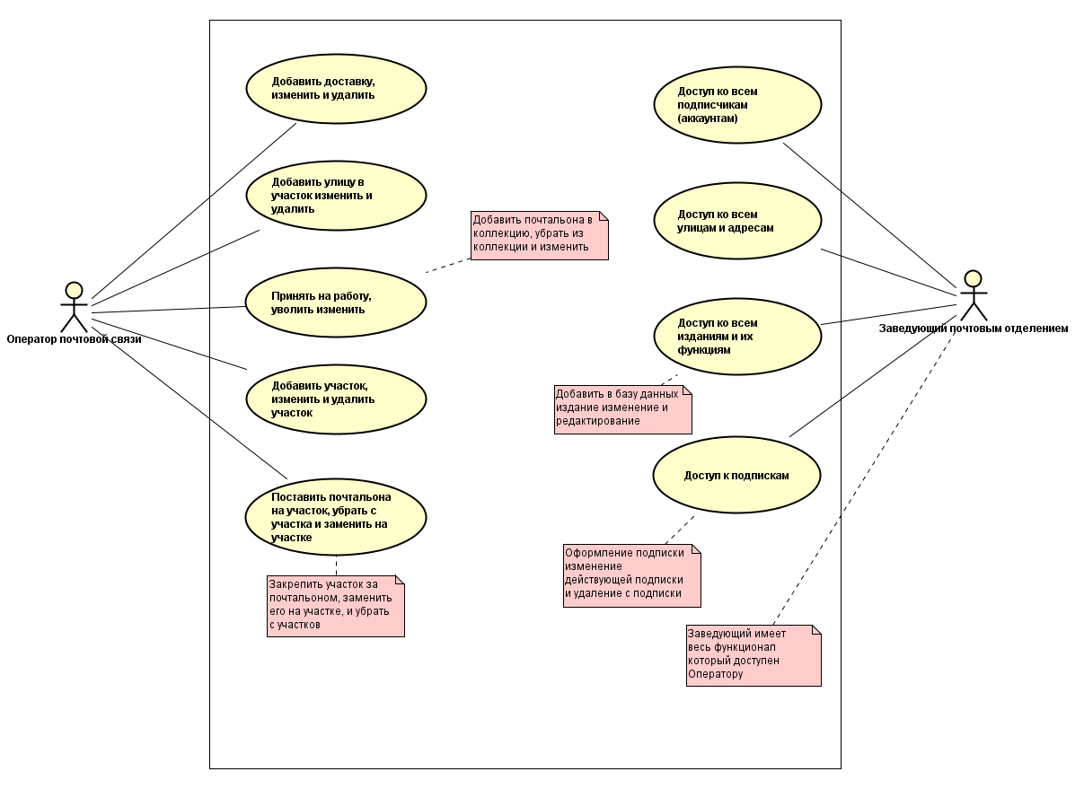
Диаграмма прецендентов
группа: ВПУ 911, 2022 год

Slide 6
Демонстрация…
группа: ВПУ 911, 2022 год

Slide 7
Спасибо за внимание!
группа: ВПУ 911, 2022 год

